Slide 1
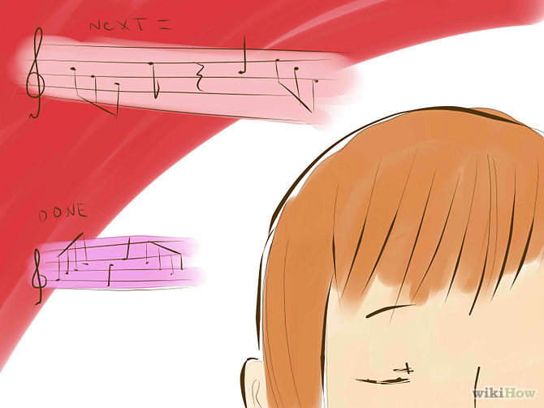
Απομνημονεύοντας Μουσική

Slide 2
Πώς απομνημονεύουν οι μουσικοί;
Sloboda (1985)

Slide 3
Τι είναι η μνήμη;
Ορισμός κατά Black (1991):
Μνήμη είναι η ικανότητα αλλαγής της δύναμης και του αριθμού των συνδέσμων των νευρικών κυττάρων του εγκεφάλου με τρόπους που εκτείνονται με την πάροδο του χρόνου. Επειδή η κινητικότητα στη σύνδεση οποιωνδήποτε νευρώνων δημιουργεί χημικές αλλαγές που διαρκούν περισσότερο από την ίδια την δράση, η μνήμη μπορεί να χαρακτηριστεί πρακτικά όλων των νευρικών κυττάρων.

Slide 4
Snyder, 2001

Slide 5
“Ο δρόμος” της μνήμης
Αισθητηριακή μνήμη:
< 1sec
Μετατρέπει τους ήχους σε νευρικές ωθήσεις
Εξαγωγή γνωρισμάτων / Αντιληπτικοί Δεσμοί:
Ανεξάρτητα ακουστικά γνωρίσματα ενώνονται για να σχηματίσουν συνεκτικά ηχητικά γεγονότα
Βραχυπρόθεσμη μνήμη (STM):
3 – 5 δευτερόλεπτα
Η επεξεργασμένη πληροφορία πηγαίνει στη LTM
Μακροπρόθεσμη μνήμη (LTM):
Διαρκής ανταλλαγή μεταξύ STM και LTM

Slide 6
Τα 3 Επίπεδα τη μουσικής εμπειρίας

Slide 7
Ηχητική «ολοκλήρωση»
Ιεραρχικά οργανωμένη μουσική
Προσδοκία
Επανάληψη
Κλιμάκωση
Πτώση
Διάρκεια
Κατεύθυνση
Σταθερές / ασταθείς περίοδοι

Slide 8
Ίεραρχική / Μη-Ιεραρχική μουσική

Slide 10
Χρειάζεται να απομνημονεύσουμε τη μουσική;
Πλεονεκτήματα
Μακροχρόνια – λεπτομερέστερη μελέτη
Ενδυνάμωση της μουσικής επικοινωνίας
Ενδυνάμωση της μουσικής έκφρασης
Αποφυγή γυρίσματος σελίδων / λιγότεροι περισπασμοί
Ματιά εστιασμένη παρατήρηση των χεριών / μαέστρου, συνοδών κ.λπ.
Μειονεκτήματα
Μηχανικές επαναλήψεις
Αυξημένος χρόνος προετοιμασίας
Οι απώλειες μνήμης απειλούν την αυτοπεποίθηση
Αυξημένο άγχος εκτέλεσης

Slide 11
Μνημονικοί τύποι για μουσικούς
Κινητική: ενδυνάμωση μέσω της μυϊκής επαναληπτικής κίνησης
Ακουστική: ενδυνάμωση μέσω της ακουστικής αγωγής
Οπτική: ενδυνάμωση μέσω της επαφής με το μουσικό κείμενο
Εννοιολογική: ενδυνάμωση μέσω της πολύ-επίπεδης μορφολογικής και ερμηνευτικής κατανόησης του κειμένου

Slide 12
Atkinson and Shiffrin (1968) model

Slide 13
Πρακτικές απομνημόνευσης για παιδιά (Mc Pherson, 2005)
Ανεξάρτητες από το όργανο και την παραγωγή ήχου
Ανεξάρτητες από το όργανο, περιλαμβάνοντας όμως μουρμούρισμα και απαγγελία νοτών
Σιγανό τραγούδισμα και ρυθμική απαγγελία
Κανονικό τραγούδι με μελωδικές και ρυθμικές λεπτομέρειες και δοκιμές δακτυλισμών στο όργανο
Σύνδεση του ήχου με τον ήχο με ταυτόχρονο ακριβές τραγούδι

Slide 14
Πρακτικές απομνημόνευσης
«Παπαγαλίζοντας»: Κιναισθητικά
Οπτικά: νότες στη σελίδα και χέρια στο όργανο
Ακουστικά: ακούγοντας και απαντώντας με μίμηση
Εσωτερικό αυτί: μεταφράζοντας το οπτικό ερέθισμα σε φανταστικό ήχο
Εννοιολογικά: αναλύοντας και κατανοώντας το μουσικό περιεχόμενο

Slide 15
Γενικές στρατηγικές βελτίωσης μνήμης
Κατανόηση της λειτουργίας της μνήμης
Οργάνωση, απεικόνιση και επανάληψη του υλικού
Υγιεινή ζωή
Σταθεροποίηση μνήμης με βάση των ύπνο
Xρήση μνημονικών τεχνικών

Slide 16
Απομνημόνευση στα όργανα: Γενικές στρατηγικές
Καθημερινή εξάσκηση απομνημόνευσης – αποδέσμευση από το «συναυλιακό» στόχο
Σημεία σταθεροποίησης και επαναφοράς
Ανάποδη απομνημόνευση
Χέρια χωριστά (εάν το όργανο το επιτρέπει) / Φωνές χωριστά
Δακτυλισμοί (ιδιαίτερα στις εσωτερικές φωνές, εάν πρόκειται για πολυφωνική σύνθεση)
«Νοερή» απομνημόνευση, μελέτη μακριά από το όργανο

Slide 17
Απομνημόνευση στα όργανα: Νοητική απομνημόνευση
Επισκόπηση του κομματιού με μορφές, δομές, επαναλήψεις, κ.λπ.
Μουσική ανάλυση
Διαίρεση του υλικού σε ενότητες
Μνημονικές αναφορές: αριθμός επαναλήψεων, φράσεων, φωνών κ.λ.π.
Προσωπική ερμηνεία: συγκεκριμένες ιδέες / συναισθήματα / εικόνες που αντιπροσωπεύονται ανά φράση / ενότητα
Μουσικές αξίες αντί τεχνικών ζητημάτων

Slide 18
Απομνημόνευση στα όργανα: Πρακτικές συμβουλές
Mελέτη απομνημόνευσης με «κλειστά» μάτια
Απομνημόνευση από τα πρώτα στάδια εκμάθησης του έργου
“Σίγουρες” νότες μετά από παύσεις
Μελέτη σε πολύ αργό tempo
Εξάσκηση απομνημόνευσης με ταυτόχρονο τραγούδι
Γραπτή αναπαραγωγή της παρτιτούρας
«Μουσική διεύθυνση» του κομματιού

Slide 19
Απομνημόνευση στα όργανα: Περιβαλλοντικοί παράγοντες
Μελέτη σε διαφορετικά περιβάλλοντα / με διαφορετική ακουστική ηχώ κ.λπ.: μείωση του χρόνου προσαρμογής και συγκέντρωσης
Προσομοίωση της συναισθηματικής κατάστασης: εκτέλεση σε μικρό κοινό – φανταστικές συναυλίες
Αναπαραγωγή των διασπάσεων της εκτέλεσης: εξάσκηση με θορύβους, τηλεόραση – διαφορετικού φωτισμούς κ.λ.π.
Xρήση αρωματικών: π.χ. η κανέλα ενισχύει την ανταπόκριση κίνησης, την συγκέντρωση και την λειτουργική μνήμη
Απομνημόνευση στα όργανα

Slide 20
Διδάσκοντας απομνημόνευση
Συζήτηση φόρμας – δομής – αρμονίας κ.λπ.
Εβδομαδιαία εργασία απομνημόνευσης
Απομνημόνευση αγνώστων κομματιών
Αποδέσμευση της απομνημόνευσης από την μουσική εκτέλεση
Συζήτηση της διαδικασίας απομνημόνευσης
Χρήση εξωτερικών ερεθισμάτων
Υπενθύμιση: Κάθε μαθησιακή διαδικασία είναι μια διαδικασία απομνημόνευσης

